Slide 1
Бархатова Ольга Павловна
САНИТАРНО-ЭПИДЕМИОЛОГИЧЕСКИЕ ТРЕБОВАНИЯ К ОРГАНИЗАЦИИ ОБЩЕСТВЕННОГО ПИТАНИЯ НАСЕЛЕНИЯ

Slide 2
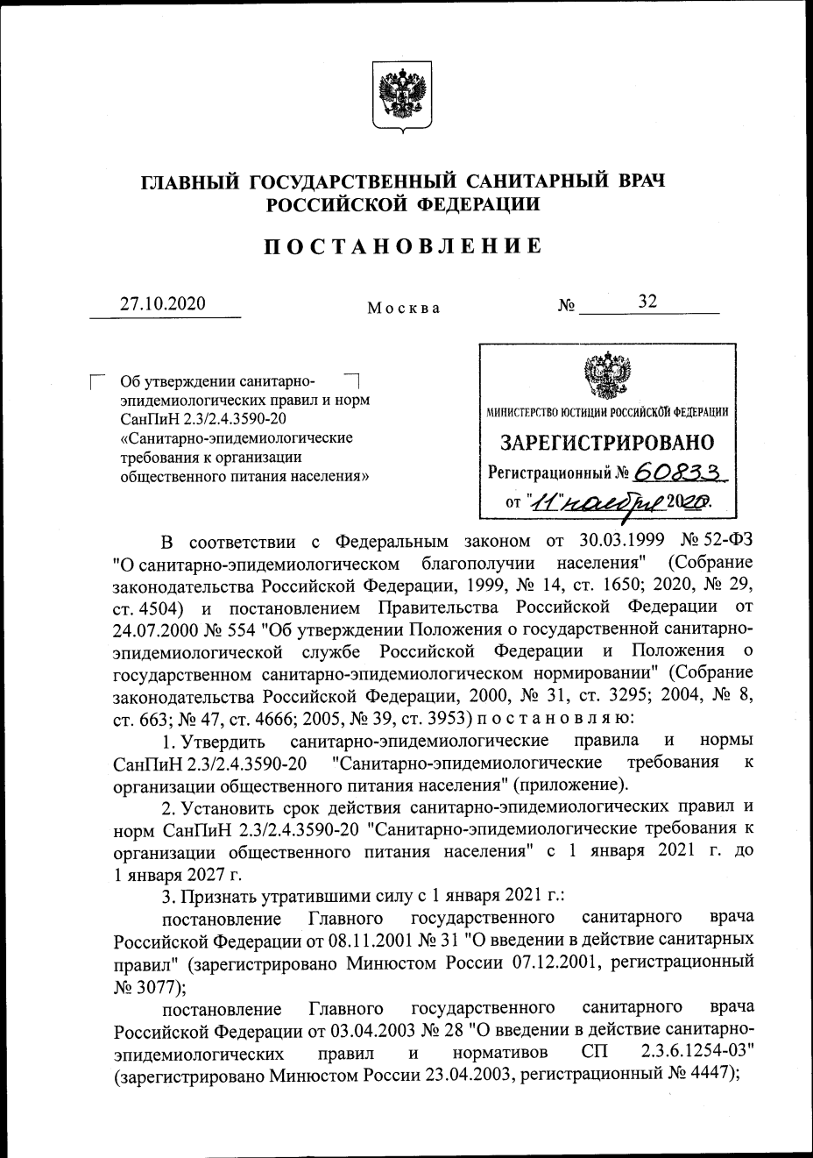
САНПИН 2.3/2.4.3590-20 «САНИТАРНО-ЭПИДЕМИОЛОГИЧЕСКИЕ ТРЕБОВАНИЯ К ОРГАНИЗАЦИИ ОБЩЕСТВЕННОГО ПИТАНИЯ НАСЕЛЕНИЯ»
Упор не только на безопасность, но и на качество конечного продукта и здоровое питание
Данный СанПиН будет действовать до 01.01.2027
Правила организации питания разделили на разные категории населения:
взрослое население
дети
инвалиды и лица, нуждающиеся в особом (лечебно-профилактическом) питании
авиапассажиры

Slide 3
НОВЫЕ ТРЕБОВАНИЯ, ВНЕДРЯЕМЫЕ
САНПИН 2.3/2.4.3590-20
1. Производственный контроль на принципах ХАССП
Предприятия общественного питания обязаны проводить производственный контроль, основанный на принципах ХАССП в соответствии с порядком и периодичностью, установленными предприятием общепита (п.2.1. СанПиН)
В производственный контроль должны быть включены:
организационные мероприятия,
лабораторные исследования и испытания
2. Маркировка поступающей продукции
Прием пищевой продукции/продовольственного сырьея необходимо производить при наличии:
маркировки
товаросопроводительной документации,
сведений о подтверждении соответствия продукции: декларация о соответствии, ветеринарное свидетельство , свидетельство о государственной регистрации

Slide 4
НОВЫЕ ТРЕБОВАНИЯ, ВНЕДРЯЕМЫЕ
САНПИН 2.3/2.4.3590-20
3. Документы предприятия общественного питания
Реализация пищевой продукции вне предприятия общественного питания должна осуществляться при наличии документов, подтверждающих ее соответствие (п.2.4. СанПиН):
- свидетельство о государственной регистрации,
- декларация о соответствии
4. Ассортимент блюд (меню)
Изготовление продукции должно производиться в соответствии с ассортиментом, утвержденным руководителем, по технологическим документам (технологической карте, технико-технологической карте, технологической инструкции). Наименования блюд и кулинарных изделий, указываемых в меню, должны соответствовать их наименованиям, указанным в технологических документах

Slide 5
НОВЫЕ ТРЕБОВАНИЯ, ВНЕДРЯЕМЫЕ
САНПИН 2.3/2.4.3590-20
5. Транспортирование пищевой продукции и хранение
-Допускается перевозить сырьё, полуфабрикаты и готовую продукцию вместе при условии наличия герметичной упаковки и соблюдения температурно-влажностных условий хранения и перевозки;
-Для предприятий общественного питания, имеющих менее 25 посадочных мест, допускается хранение в одном холодильнике пищевого сырья и готовой пищевой продукции при условии их нахождения в закрытых контейнерах и гастроемкостях;
-Необходимо вести ежедневную регистрацию показателей температурного режима хранения пищевой продукции в холодильном оборудовании и складских помещениях на бумажном и (или) электронном носителях и влажности - в складских помещениях.
Использование ртутных термометров для измерения температуры не допускается.
6. Маркировка разделочного инвентаря
Разделочный инвентарь должен быть промаркирован любым способом . При этом, хранится разделочный инвентарь для готовой и сырой продукции и обрабатываться должен раздельно (п.3.2. СанПиН).
Исключена колода для разруба мяса

Slide 6
НОВЫЕ ТРЕБОВАНИЯ, ВНЕДРЯЕМЫЕ
САНПИН 2.3/2.4.3590-20
7. Требования к готовой продукции (блюдам)
-Температура горячих жидких блюд и иных горячих блюд, холодных супов, напитков, реализуемых потребителю через раздачу, должна соответствовать технологическим документам.
- Для контроля температуры блюд на линии раздачи потребителю должны использоваться термометры.
8. Информация о пищевых добавках
- При использовании пищевых добавок должен проводиться контроль их дозирования в соответствии с рецептурами и нормами ТР ТС 029/2012 «Требования безопасности пищевых добавок, ароматизаторов и технологических вспомогательных средств». Информация о наличии пищевых добавок должна доводиться до сведений потребителей.
- При использовании ингредиентов, обладающих аллергенными свойствами, необходимо доводить до потребителя сведения об их наличии в готовой продукции в соответствии с ТР ТС 022/2011 «Пищевая продукция в части ее маркировки».

Slide 7
НОВЫЕ ТРЕБОВАНИЯ, ВНЕДРЯЕМЫЕ
САНПИН 2.3/2.4.3590-20
9. Требования к персоналу:
Запрещено привлекать к изготовлению, порционированию и раздаче блюд персонал, в должностные обязанности которого это не входит.
При посещении туалета работники обязаны переодеваться (снимать рабочую одежду, головной убор) либо надевать сверху халаты.
Лица, поступающие на работу в организации общественного питания, должны соответствовать требованиям, касающимся прохождения не только профессиональной гигиенической подготовки и аттестации, предварительных и периодических медицинских осмотров, но и вакцинации.
(Приказ Минздрава России от 21.03.2014 № 125н «Об утверждении национального календаря профилактических прививок и календаря профилактических прививок по эпидемическим показаниям»
10. Обработка посуды
-Мытье столовой посуды должно проводиться отдельно от кухонной посуды, подносов для посетителей;
-Аппараты для автоматической выдачи пищевой продукции и аппараты по приготовлению напитков должны обрабатываться в соответствии с инструкцией изготовителя с применением моющих и дезинфицирующих средств

Slide 8
НОВЫЕ ТРЕБОВАНИЯ, ВНЕДРЯЕМЫЕ
САНПИН 2.3/2.4.3590-20
11. Требования к помещениям
Внутренняя отделка производственных и санитарно-бытовых помещений общепита должна быть выполнена из материалов, позволяющих проводить ежедневную влажную уборку моющими и дез.средствами и не должна иметь повреждений.
Система приточно-вытяжной вентиляции производственных помещений должна быть оборудована отдельно от систем вентиляции помещений, не связанных с организацией питания, включая санитарно-бытовые помещения.
Емкости с рабочими растворами дезинфицирующих, моющих средств должны быть промаркированы с указанием названия средства, его концентрации, даты приготовления, предельного срока годности (при отсутствии оригинальной маркировки на емкости со средством).
Контроль за содержанием действующих веществ дезинфицирующих средств должен осуществляться в соответствии с программой производственного контроля.
Для посетителей и работников предприятий общественного питания должны быть оборудованы отдельные туалеты с раковинами для мытья рук.
Для предприятий общепита, имеющих менее 25 посадочных мест, допускается наличие одного туалета для посетителей и персонала с входом, изолированным от производственных и складских помещений.

Slide 9
ЧТО ЗАПРЕЩЕНО В ОРГАНИЗАЦИЯХ ОБЩЕСТВЕННОГО ПИТАНИЯ?
проживание физических лиц,
хранение личных вещей и комнатных растений в производственных помещениях
нахождение на раздаче более 3 часов с момента изготовления готовых блюд, требующих разогревания перед употреблением
размещение на раздаче для реализации холодных блюд, кондитерских изделий и напитков вне охлаждаемой витрины (холодильного оборудования) и реализация с нарушением установленных сроков годности и условий хранения, обеспечивающих качество и безопасность продукции
заправка соусами (за исключением растительных масел) салатной продукции, иных блюд, предназначенных для реализации вне организации общественного питания
реализация на следующий день готовых блюд
замораживание нереализованных готовых блюд для последующей реализации в другие дни
хранение и изготовление продукции во время проведения мероприятий по дератизации и дезинсекции в производственных помещениях предприятия
проведение дератизации и дезинсекции распыляемыми и рассыпаемыми токсичными химическими веществами в присутствии посетителей и персонала

Slide 10
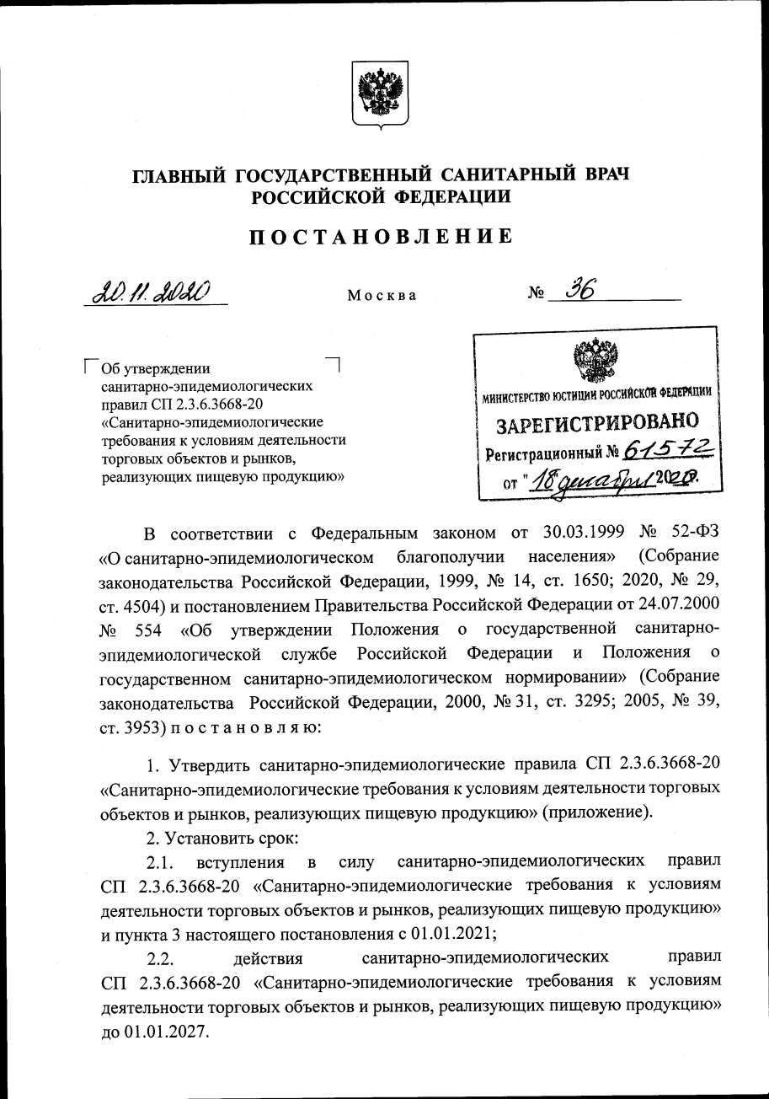
СП 2.3.6.3668-20 «САНИТАРНО-ЭПИДЕМИОЛОГИЧЕСКИЕ ТРЕБОВАНИЯ К УСЛОВИЯМ ДЕЯТЕЛЬНОСТИ ТОРГОВЫХ ОБЪЕКТОВ И РЫНКОВ, РЕАЛИЗУЮЩИХ ПИЩЕВУЮ ПРОДУКЦИЮ»
Новые санитарные правила вводятся сроком на 6 лет
и отменяют действие СП 2.3.6.1066-01 «Санитарно-эпидемиологические требования к организациям торговли и обороту в них продовольственного сырья и пищевых продуктов»
По новым правилам организации и предприниматели обязаны:
над торговыми местами открытой торговой зоны рынка устанавливать навесы для защиты продуктов от атмосферных осадков и прямых солнечных лучей;
в магазинах, использующих контейнеры, тележки и корзины для самообслуживания покупателей, создать условия для их обработки и хранения отдельно от торгового оборудования и инвентаря;
размещать нестационарные торговые объекты в местах, имеющих туалет на расстоянии не более 100 метров;
обеспечить наличие раковины для мытья рук в торговых палатках и киосках. В нестационарных торговых объектах, реализующих непродовольственные товары и упакованную нескоропортящуюся пищевую продукцию могут использоваться кожные антисептики

Slide 11
СП 2.3.6.3668-20 «САНИТАРНО-ЭПИДЕМИОЛОГИЧЕСКИЕ ТРЕБОВАНИЯ К УСЛОВИЯМ ДЕЯТЕЛЬНОСТИ ТОРГОВЫХ ОБЪЕКТОВ И РЫНКОВ, РЕАЛИЗУЮЩИХ ПИЩЕВУЮ ПРОДУКЦИЮ»
п 7.2. В организацию должна приниматься пищевая продукция, сопровождаемая товаросопроводительной документацией, обеспечивающей ее прослеживаемость
Прослеживаемость пищевой продукции (ТР ТС 021/2011) - возможность документарно (на бумажных и (или) электронных носителях) установить изготовителя и последующих собственников находящейся в обращении пищевой продукции, кроме конечного потребителя, а также место происхождения (производства, изготовления) пищевой продукции и (или) продовольственного (пищевого) сырья
п 7.4. Для пищевой продукции, не упакованной в потребительскую упаковку
Этикетки (ярлыки) от транспортной упаковки пищевой продукции поставщика или листок-вкладыш, помещаемый в каждую транспортную упаковку или прилагаемый к каждой транспортной упаковке, или нанесенная непосредственно на транспортную упаковку маркировка должны сохраняться до момента реализации пищевой продукции

Slide 12
СП 2.3.6.3668-20 «САНИТАРНО-ЭПИДЕМИОЛОГИЧЕСКИЕ ТРЕБОВАНИЯ К УСЛОВИЯМ ДЕЯТЕЛЬНОСТИ ТОРГОВЫХ ОБЪЕКТОВ И РЫНКОВ, РЕАЛИЗУЮЩИХ ПИЩЕВУЮ ПРОДУКЦИЮ»
п. 7.7. Допускается хранение продовольственного (пищевого) сырья и полуфабрикатов промышленного изготовления совместно с готовой пищевой продукцией
при условии, что такое сырье, полуфабрикаты и готовая пищевая продукция упакованы промышленным способом, исключающим их соприкосновение, перекрестное загрязнение и (или) изменение органолептических свойств, а также при условии, что они имеют одинаковые температурно-влажностные параметры хранения при соблюдении условий хранения пищевой продукции, установленных изготовителем
Пищевая продукция, не соответствующая требованиям технических регламентов, в том числе пищевая продукция с истекшими сроками годности, должна быть изъята из торгового зала и размещена отдельно от пищевой продукции, предназначенной для реализации потребителю

Slide 13
СП 2.3.6.3668-20 «САНИТАРНО-ЭПИДЕМИОЛОГИЧЕСКИЕ ТРЕБОВАНИЯ К УСЛОВИЯМ ДЕЯТЕЛЬНОСТИ ТОРГОВЫХ ОБЪЕКТОВ И РЫНКОВ, РЕАЛИЗУЮЩИХ ПИЩЕВУЮ ПРОДУКЦИЮ»
п 8.4. Реализация пищевой продукции, не упакованной производителем, непосредственно употребляемой в пищу без какой-либо предварительной обработки (мытье, термическая обработка)
Должна осуществляться в потребительской упаковке, за исключением случаев реализации пищевой продукции через торговые аппараты и (или) дозирующие устройства, исключающие непосредственный контакт потребителя с продукцией до осуществления фасовки
п 8.6. Допускается реализовывать вразвес пищевую продукцию, поступившую от производителей в потребительской упаковке или транспортной таре, при условии наличия раковин для мытья используемого торгового инвентаря и мытья рук, а также с учетом соблюдения требований к информации о сроках годности и условиях хранения
Согласно ТР ТС 022/2011 Сведения о товаре, фасование которого осуществляется организациями розничной торговли в присутствии потребителя, доводятся до потребителя любым способом, обеспечивающим возможность обоснованного выбора этой пищевой продукции
При фасовании пищевой продукции организациями торговли в отсутствии потребителя на упаковке или этикетке должны быть указаны наименование продукции, дата ее изготовления, срок ее годности и условия хранения. Иные сведения доводятся до потребителя любым способом, обеспечивающим возможность обоснованного выбора этой пищевой продукции.

Slide 14
БЛАГОДАРЮ
ЗА ВНИМАНИЕ!
14

